Slide 1
ENSEMBLE PRÉPARONS L’AVENIR !
Management du SDMIS – Méthode EFQM
Réunion des cadres A du 16 décembre 2019
^{Service dédié | date} ^{(format : 08/11/2019)}

Slide 2
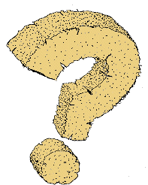
EFQM : késako?
^{Une méthode qualité européenne} ^{non prescriptive}
EFQM = European foundation for quality management
Méthode qualité non prescriptive (contrairement aux normes ISO par exemple)
Méthode éprouvée et utilisée par plus de 50000 organisations dans le monde
Méthode basée sur 8 concept fondamentaux
Apporter de la valeur à ses « clients »
Créer un avenir durable
Développer des capacités organisationnelles,
Favoriser la créativité et l’innovation,
Diriger avec vision, inspiration et intégrité,
Manager avec agilité,
Réussir grâce au talent de ses collaborateurs,
Atteindre des résultats exceptionnels.
concepts
1
2
7
8
6
5
3
4
^{Service dédié | date} ^{(format : 08/11/2019)}

Slide 3
EFQM : késako?
Une méthode qualité où la perception des toutes les parties prenantes sont prises en compte
Une méthode « holistique » c’est-à-dire qui envisage la qualité sous tous les angles
La qualité est vue au travers des résultats quantitatifs mesurables mais aussi au travers de la perception de toutes les « parties prenantes » de l’organisation.
Excellence
360°
Perception des victimes
Perception des personnels
Résultats quantitatifs
Perception des partenaires
Perception des élus
Perception des autorités
^{Service dédié | date} ^{(format : 08/11/2019)}

Slide 4
Pourquoi?
Un grand écart !
Pour les SDIS, des missions plus nombreuses à caractère plus sociales et dans le même temps de nouveaux risques, et certaines missions de plus en plus techniques
En 2025, 3 salariés sur 4 seront des « milleniols » c’est-à-dire nés après les années 80 (source SODEXO). Avec d’autres attentes sur le mode de management.
Moderniser
Changer nos modes de management
S’adapter aux évolutions à la fois internes et externes
Donner de la lisibilité, partager, gagner en efficacité
Assurer une passerelle vers demain
Rythmer
Un accélération du temps ☺ !!
Le temps pour atteindre le seuil de 10% de la population se réduit : Téléphone a mis 25 ans pour être adopté, smartphone 8 ans, ipad 2,5ans…certaines applications moins d’un an.
L’essor du collaboratif : En France, 9 français sur 10 déclarent avoir déjà utilisé au moins une fois un service de consommation collaborative (Airbnb, BlablaCar, Uber, Le Bon Coin, Vlib’..)
Source : étude PWC, Forbes et TNS SOFRES
Raréfaction des ressources : le 15 mai, c'est le jour à partir duquel la France a épuisé ses ressources pour 2019 !
^{Service dédié | date} ^{(format : 08/11/2019)}

Slide 5
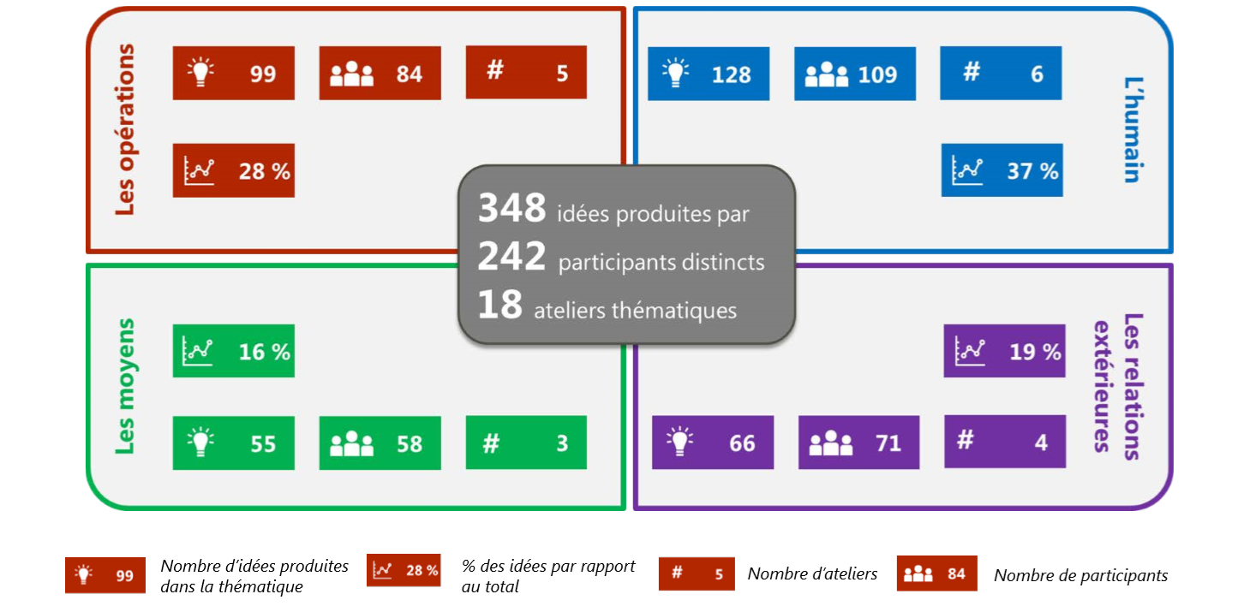
Un focus sur le chemin pour y arriver…
Vous y avez sûrement contribué…
Les ateliers participatifs sur le #SDMIS numérique : 18 ateliers de 2x1/2 journée, réunissant 250 personnels du SDMIS pour réfléchir et prioriser des projets innovants pour demain
Le concourt de 2 labélisations EFQM successives «Comitted to Excellence » ou C2E : l’auditeur, lors de sa restitution, fait part des axes de progrès identifiés, et « préparer l’avenir » est un élément de réponse.
Les auto-évaluations réalisées lors de ces labélisations,
Un travail itératif avec les directions sur les projets d’avenir.
^{Service dédié | date} ^{(format : 08/11/2019)}

Slide 6
Méthode EFQM Au SDMIS
^{Cela se traduit par?}
Un cap pour 2019-2023 avec 3 axes de transformation provenant d’une analyse des enjeux inspirés de travaux participatifs issus de nombreuses itérations
Un manière de conduire les projets particulière
Et un calendrier annuel perpetuel
Préparons l’avenir
18 projets EFQM annuels
^{Service dédié | date} ^{(format : 08/11/2019)}

Slide 7
Un cap fixé
Un cap avec les 3 axes de transformation qui soutiennent et nourrissent 5 fondamentaux
18 projets 2020 EFQM, puis 18 projets 2021 EFQM….
Et avec des résultats visés identifiés pour chacun des axes
Préparons l’avenir
18 projets EFQM 2020
^{Service dédié | date} ^{(format : 08/11/2019)}

Slide 8
18 projets EFQM pour 2020
Préparons l’avenir
18 projets EFQM 2020
^{Service dédié | date} ^{(format : 08/11/2019)}

Slide 9
Les points clefs de la méthode
Vous y avez sûrement contribué…
^{Service dédié | date} ^{(format : 08/11/2019)}

Slide 10
Les points clefs de la méthode : un rythme annuel
^{Un vecteur} ^{d’agilité et de motivation}
Vecteur d’agilité
^{Service dédié | date} ^{(format : 08/11/2019)}

Slide 11
Concrètement ….
Les 18 projets 2020 débutés en septembre 2019 vont être clôturés ^{en juin 2020}
Projets Année n+1
Terminent en juin n+1
Ex : les projets 2020-01 à 2020-18 se terminent en juin 2020
Préparons l’avenir
18 projets EFQM 2020
1 session formation/action
^{Service dédié | date} ^{(format : 08/11/2019)}

Slide 12
Concrètement ….
^{Réfléchir} dès le mois de mars 2020 sur les projets annuels 2021 qui seront retenus en juin 2020
Projets Année n+1
Terminent en juin n+1
Ex : les projets 2020-01 à 2020-18 se terminent en juin 2020
Préparons l’avenir
18 projets EFQM 2020
1 session formation/action
Projets Année n+2
Sont proposés en avril-mai et choisis en juin n+1
Ex : les projets 2021 seront choisis début juin 2020 et présentés aux instances
Mars n+1 | Avril-Mai n+1 | Juin n+1
Premières orientations du DDMSIS | Proposition des projets par les direction | Validation des projets de l’année n+2
Les projets choisis deviennent prioritaires pour tous les services supports et vont concentrer l’essentiel de nos moyens
Préparons l’avenir
18 projets EFQM 2021
^{Service dédié | date} ^{(format : 08/11/2019)}

Slide 13
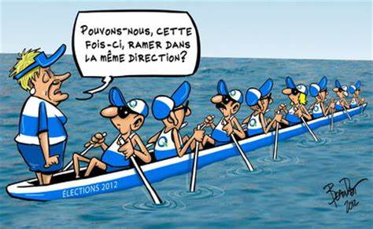
Conclusion
Si vous voulez que votre projet avance…; choisissez EFQM ☺!
Et
Et pour faire partie des 18 projets EFQM 2021, proposez le dès le mois de mars 2020 ..
Préparons l’avenir
18 projets EFQM 2021
^{Service dédié | date} ^{(format : 08/11/2019)}

Slide 14
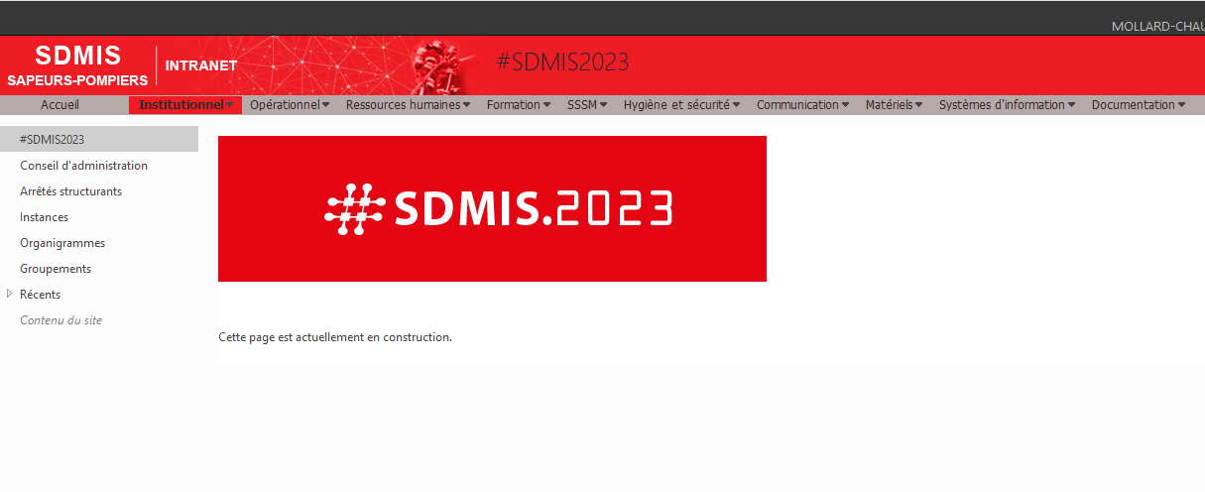
Si vous voulez en savoir plus...
D’ici quelques jours, la page intranet sera active
Ou dnsp@sdmis.fr !
Ou directement au porteur de projet ..
Préparons l’avenir
18 projets EFQM 2021
^{Service dédié | date} ^{(format : 08/11/2019)}

Slide 15
Petite question?
Quelles sont les affirmations suivantes qui correspondent à la méthode EFQM?
A- Elle impulse un rythme avec un calendrier annuel et des projets annuels qui sont prioritaires
B- Le cap est co-construit et communiqué à tous, pour permettre à chacun de mieux situer à quoi il contribue
C- Elle impose de fixer les résultats à atteindre auprès des principaux bénéficiaires
D- Elle privilégie le parangonnage (s’inspirer de ce qui se fait ailleurs) et les focus groupe (tester auprès des utilisateurs),
E- Elle impose d’interroger les victimes et les personnels
F-Toutes les affirmations précédentes
^{Service dédié | date} ^{(format : 08/11/2019)}

